Slide 1
PHITS
Multi-Purpose Particle and Heavy Ion Transport code System
応用実習用資料
Environmental radioactivity
2018年8月改訂
title
1

Slide 2
ステップ 1
Am-241の汚染を想定
RI 線源機能 (e-type=28)を使う
深さ 3cm, 半径: 1m 土の中に分布
実効線量率を計算 (Sv/h)
[T-Track] と “multiplier”を使う
[T-Track] と “multiplier” のサンプルは \phits\recommendation\H10multiplier にある
実効線量を計算する場合は、multiplier IDが-203（等方照射）か-202（前方照射）を使用する

Slide 3
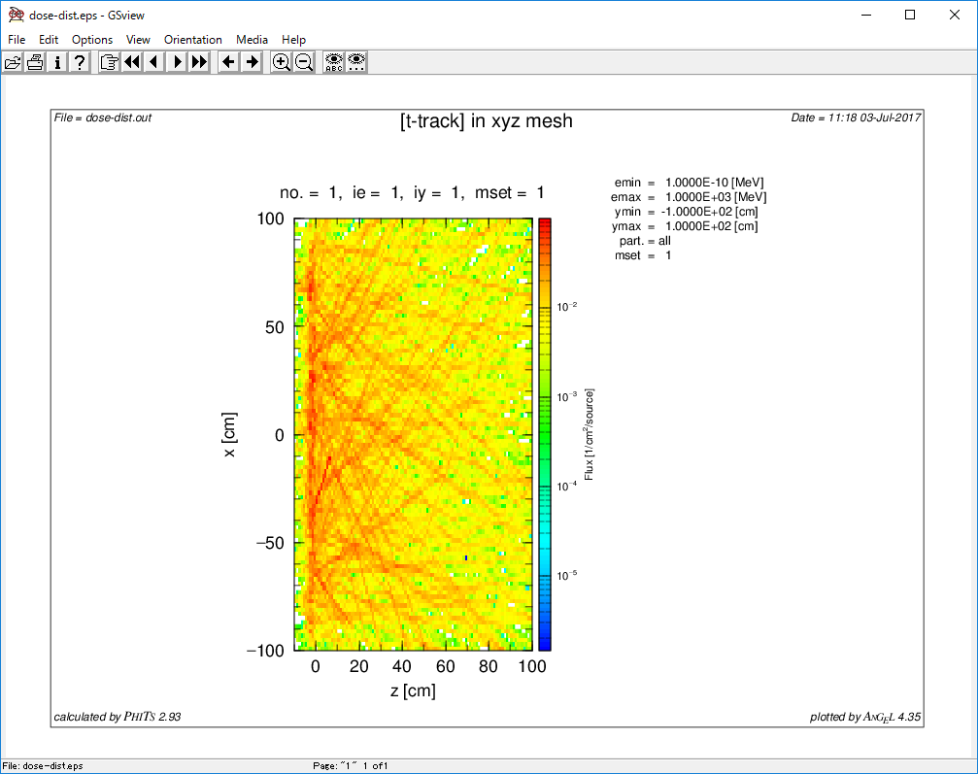
実効線量の分布
Ground

Slide 4
ステップ 2
Cs-137 の土壌汚染を追加
プロットにはどのような違いが出るかチェック
地上１メートルでの実効線量を計算する
箱の中 (x:-10~10, y:-10~10, z: 90~100)の線量
ヒント: t-track を nx, ny, nz = 1 でもう一つ作る
統計誤差に注意
必要なら ncasc を増やすこと
高難易度!

Slide 5
実効線量規格化のヒント
前ページに必要な知識 !
[T-Track] はマニュアルによると
[T-track] の出力が (particle/cm^2/source)
RI ソースを使った場合は (particle/cm^2/sec)
Multiplier の線量換算係数は(pSv・cm^2)
これらを組み合わせて(μSv/h)の単位をもつ物理量に変換するにはどうすれば良いだろうか？

Slide 6
1m の高さ
1.1x10^-02 (uSv/h)

Slide 7
ステップ 3
線源の半径を変更 : 1 m -> 3 m -> 9 m
汚染の密度 (Bq/cm^3) は同じ
中心での線量率が一定の値に近づくか確認
線量分布を3ケースで比較する
線源の分布を変えてみる (深度分布, 線源核種, 線源核種の放射能の比…)

Slide 8
結果
半径: 3 m
半径: 9 m
1m の高さ
2.0x10^-02 (uSv/h)
1m の高さ
1.2x10^-01 (uSv/h)
均一になるには、線源に広がりが必要

Slide 9
ステップ 4
線源半径 : 3m
地面が次のもので覆われている場合の線量を比較
1cm 土
1 cm Fe
1 cm Pb

Slide 10
土
Fe
Pb

